Slide 1
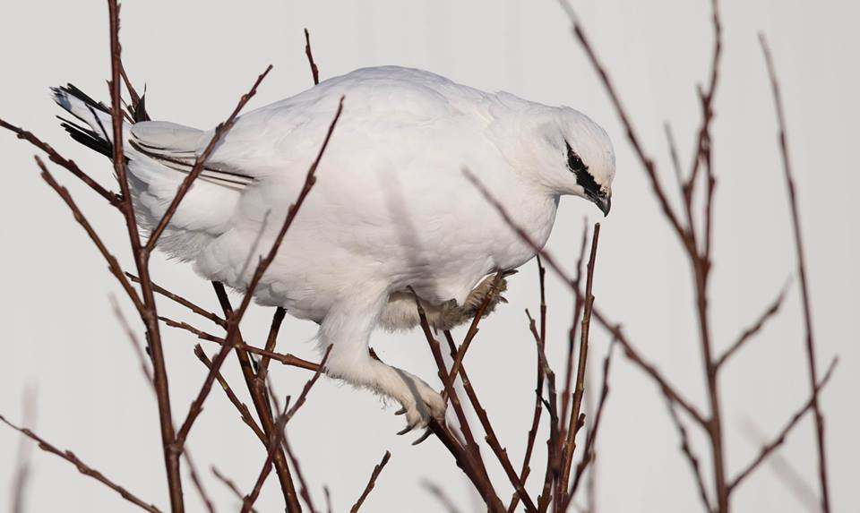
Rjúpa
Fuglar

Slide 2
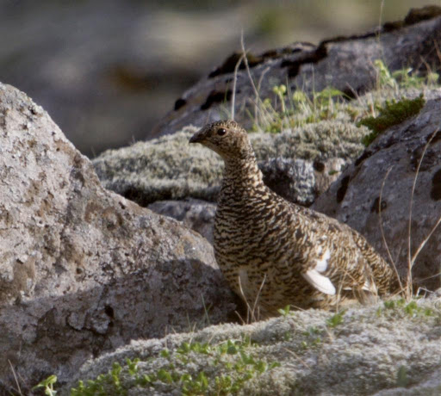
Fjallarjúpa
Rjúpa eða fjallarjúpa er eini hænsnfuglinn sem lifir villtur á Íslandi Rjúpunni er lýst svona
Hnellin
vængir stutti og breiðir
kviðurinn er hvítur

Slide 3
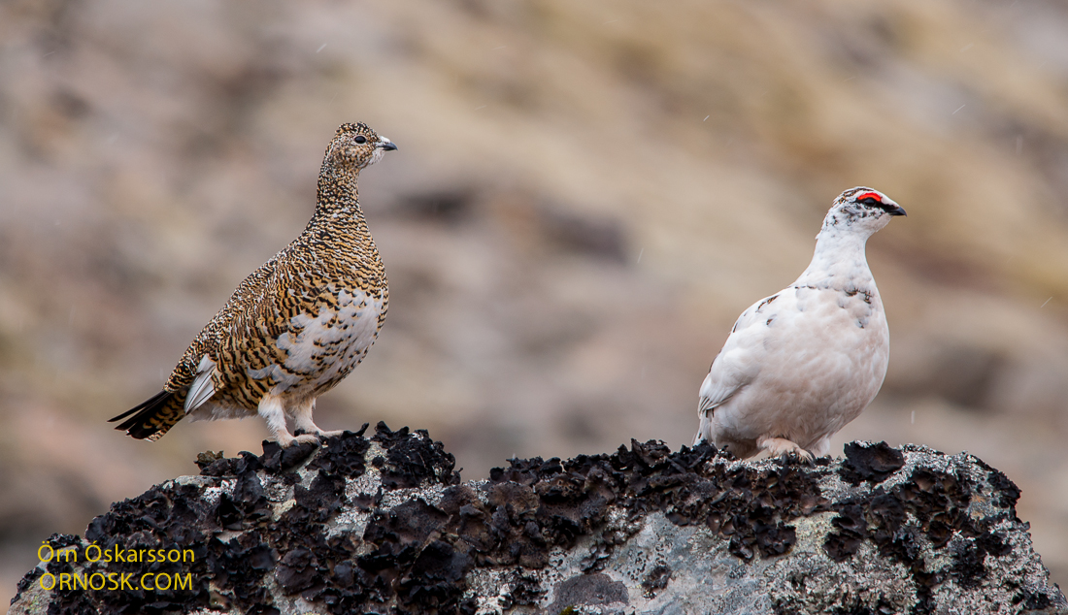
Rjúpan breytir um lit á veturna og vorin
Vetrarbúningur er hvítur, með fiðraða fætur.
Á veturna eru rjúpurnar hvítar
Síðsumars klæðast karrarnir grábrúnum haustbúningi. (Karri er karlfuglinn)
Bæði kyn eru með rauða kamba ofan augna og í tilhugalífinu eru þeir oft mjög áberandi á körrum.
Kviðurinn er hvítur árið um kring, sem og flugfjaðrir, en stélfjaðrirnar svartar.
Karrinn er með breiða svarta augnrák frá goggi að auga,
en kvenfuglinn er með hvítt andlit,
stundum grannan yrjóttan taum milli goggs og augna.
Varpbúningur rjúpu er að mestu brúnn, karlfuglinn er grádílóttur en kvenfuglinn guldílótt

Slide 4
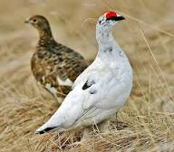
Hæð, lengd og þyngd
Lengd er 34–36 cm
Þyngd er 500 g
Vænghaf er 54–60 cm

Slide 5
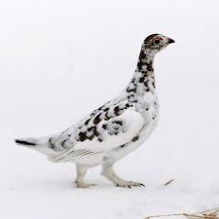
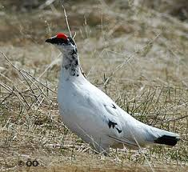
Fæða
Jurtaæta, á sumrin étur hún blóm, blöð og aldin (ber ).
Á veturna brum, stöngla, rekla og sígræn lauf.
Grasvíðir er mikilvæg vetrarfæða, meðan næst til hans.
Litlir ungar éta skordýr og aðra hryggleysingja í bland við jurtafæðu.

Slide 6
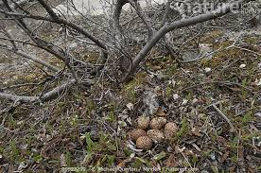
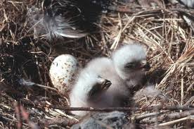
Hvar verpir rjúpan?
Hún verpir í móum, kjarri, skóglendi og grónu hrauni frá fjöru til fjalls
Hreiðrið er fóðruð skál, vel falin í runnum eða lyngi.
Varpbúningur rjúpu er að mestu brúnn, karlfuglinn er grádílóttur en kvenfuglinn guldílótt

Slide 7
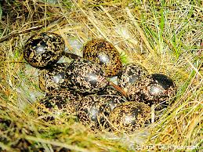
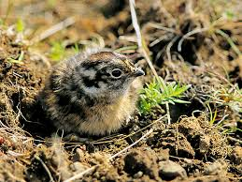
Hreiður
Fjöldi eggja: 10–12
Liggur á: 21–23 daga
Ungatími: 70–84 dagar

Slide 8
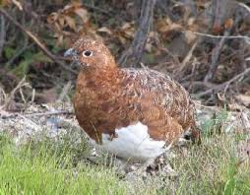
Vissir þú
Rjúpan er staðfugl.
Hún finnst um allt land.
Rjúpan flýgur hratt og lágt með hröðum vængjatökum.
Rjúpan lætur sig svífa með sveigða vængi.
Á auðvelt með gang, hleypur oft og klifrar í trjám.
Karrar eru áberandi á vorin, tylla sér á háa staði og eru þá auðveld bráð fyrir fálka þar sem þeir eru alhvítir í dökku umhverfi.
Ungarnir verða fleygir á 10 dögum, löngu áður en þeir ná fullri stærð.
Rjúpan er að jafnaði félagslynd.

Slide 9







Rjúpa
Vetrarbúningur hvítur með fiðraðar fætur, sumarbúningur brúnn. Er með rauðan kamb. Hvítur kviður, allt árið.
er rjúpa eða hæna, er karri, ungi.
Jurtaæta, á sumrin étur hún blóm, blöð og ber
Á veturna brum, stöngla, rekla og sígræn lauf.
Ungar éta líka skordýr.
10 – 12 egg
Er villtur hænsfugl, Breytir um lit á sumrin og veturna til að falla vel inn í umhverfið.

